Slide 1
ကျောင်းပြင်ပမူလတန်းပညာရေး ပထမဆင့်
မြန်မာစာ (ဖတ်စာ) သင်ကြားမှု e-Learning Program
ဒေါ်ညွန့်ညွန့်ရီ
ကျောင်းပြင်ပမူလတန်းပညာရေး နည်းပညာအဖွဲ့(အဖွဲ့၀င်)
မြန်မာနိုင်ငံစာတတ်မြောက်ရေးအထောက်အကူပြုပင်မဌာန

Slide 2
ကဗျာသင်ကြားနည်း
ဆရာကအနည်းဆုံး နမူနာသုံးကြိမ် ရွတ်ဆိုပြခြင်း။
တစ်တန်းလုံး၊ အုပ်စုလိုက်၊ တစ်ဦးချင်း ရွတ်ဆိုစေခြင်း။
ကဗျာပါကာရန်တူ အသံတူများ ရှာဖွေရွတ်ဆိုစေခြင်း။
ကဗျာ၏အဓိပ္ပာယ်ကို နားလည်သလိုပြောစေခြင်း။

Slide 3
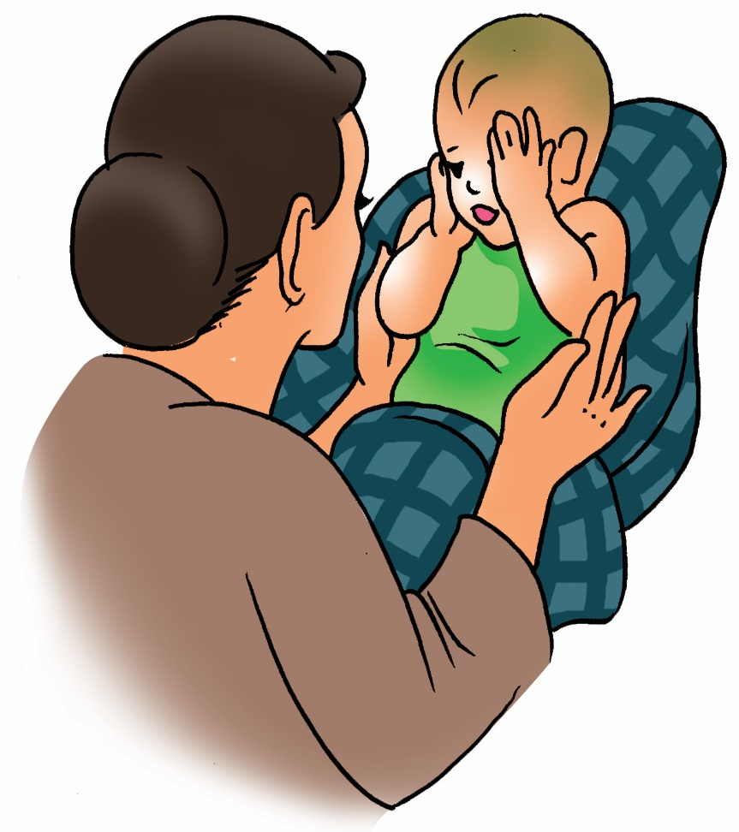
ကဗျာရွတ်ဆိုရန်
တူတူရေ၀ါး
တူတူရေ၀ါး၀ါး
လူကလေးနဲ့ မေကစား။
အမေ့သားလေးပုန်းစရာ၊
လက်၀ါးလေးနဲ့ကာ။
လက်၀ါးကာ အပေါက်သေး၊
ချောင်းလို့ကြည့်တယ်လေး။
မိုးတိမ်မြှေးတဲ့ ငွေသော်တာ၊
မေ့သားတူလှပါ။
အမေ့မှာတော့ ကမ္ဘာလား၊
တူရေတ၀ါး၀ါး။
မင်းသု၀ဏ်
(၃၀ မိနစ် ၂ ချိန်သင်ကြားရန်)

Slide 4
ကဗျာသင်ကြားခြင်း
သင်ပြမှုပုံစံ
(၁) အတန်း ။
။ ပထမဆင့်
(၂) ဘာသာ ။
။ မြန်မာစာ
(၃) သင်ခန်းစာအမည် ။
။ တူတူရေ၀ါးကဗျာ
(၄) သင်ကြားချိန် ။
။ (၃၀)မိနစ် (၂)ချိန်
(၅) ရည်ရွယ်ချက် ။
။ ကဗျာကိုရွတ်ဆိုတတ်ရန်။
(၆) သင်နည်း ။
။ သရုပ်ပြသင်ကြားခြင်း။
(၇) သင်ထောက်ကူ ။
။ ဖတ်စာပါ ရုပ်ပုံကားချပ်

Slide 5
ကဗျာသင်ကြားခြင်း (သင်ပြမှုပုံစံ)
(၈) သင်ကြားသင်ယူမှု။
ကလေးများရွတ်ဆိုခဲ့၊ ကြားခဲ့ဖူးသောကဗျာများ ရွတ်ဆိုစေခြင်းဖြင့် နိဒါန်းပျိုးပါမည်။ကလေးသုံးလေးဦးခန့်ရွတ်ဆိုုပြီးနောက်သားတို့သမီးတို့ဆိုတဲ့ကဗျာလိုမျိုးဆရာကသင်ပေးမှာဖြစ်တယ်၊သားတို့သမီးတို့ဆိုချင်ကြလားဟုမေးပါမည်။
လုပ်ငန်းစဉ် (၁)
နိဒါန်းပျိုးခြင်း
ကလေးများအား ကဗျာပါရုပ်ပုံကိုလေ့လာစေပါမည်။ ကလေးများ လေ့လာပြီးနောက် အောက်ပါမေးခွန်းများကိုဖြေဆိုစေပါမည်။
(၁) ရုပ်ပုံထဲမှာဘာတွေတွေ့ရသလဲ။
(၂) ဘယ်သူတွေဖြစ်မယ်ထင်ပါသလဲ။
(၃) ကလေးလေးဘာလုပ်နေတာလဲ။
(၄) ဒီပုံကိုကြည့်ပြီးကလေးတို့စိတ်ထဲဘယ်လိုခံစားရသလဲ။
လုပ်ငန်းစဉ် (၂)
ကြည့်ရှုလေ့လာခြင်း
လုပ်ငန်းစဉ် (၃)
ရွတ်ဆိုခြင်း
ဆရာကနမူနာ (၃)ကြိမ်ခန့် ရွတ်ဆိုပြပါမည်။ ဆရာတပည့်အတူတူရွတ် ဆိုပြီးနောက် တစ်တန်းလုံး၊ အုပ်စုလိုက် တစ်ဦးချင်းရွတ်ဆိုစေပါမည်။

Slide 6
ကဗျာသင်ကြားခြင်း (သင်ပြမှုပုံစံ)
လုပ်ငန်းစဉ် (၄)
အသံတူစာလုံးများနားထောင်ခြင်း
ကလေးများကိုအုပ်စုခွဲကာ ကဗျာတစ်ပိုဒ်စီမှ အသံတူ၊
ကာရန်တူစာလုံးများရှာဖွေဖော်ထုတ်ပြောစေပါမည်။ကလေးများ
ပြောသောကာရန်တူစာလုံးအတွဲများကိုဆရာကသင်ပုန်းတွင်
တင်ပြီးကလေးများအားဖတ်စေ ကူးရေးစေပါမည်။
လုပ်ငန်းစဉ် (၅)
နားလည်သလိုပြောစေခြင်း
ကလေးအချို့အားကဗျာကိုဖတ်ပြီး နားလည်သလိုပြောပါစေ။ ကျန်ကလေးများလည်းပြောပါစေ။။
(၉) စစ်ဆေးအကဲဖြတ်ခြင်း
(က) ကဗျာကိုတစ်တန်းလုံး၊ အုပ်စုလိုက်၊ တစ်ဦးချင်းရွတ်ဆိုစေပါမည်။
(ခ) ကလေးများကိုအုပ်စုဖွဲ့ပြီး ကဗျာပါအသံတူ ကာရန်တူစာလုံးများကို ရှာဖွေစေပြီး လေ့ကျင့်ခန်းစာအုပ်ထဲတွင်ကူးရေးစေပါမည်။
(ဂ) ကလေးများကိုကဗျာတစ်ပိုဒ်စီဖတ်စေကာ နားလည်သလိုပြောစေပါမည်။

Slide 7
ကျေးဇူးတင်ပါသည်။

